Slide 1
More Quang Ngai Herps
Van Devender

Slide 2
Calotes species

Slide 3
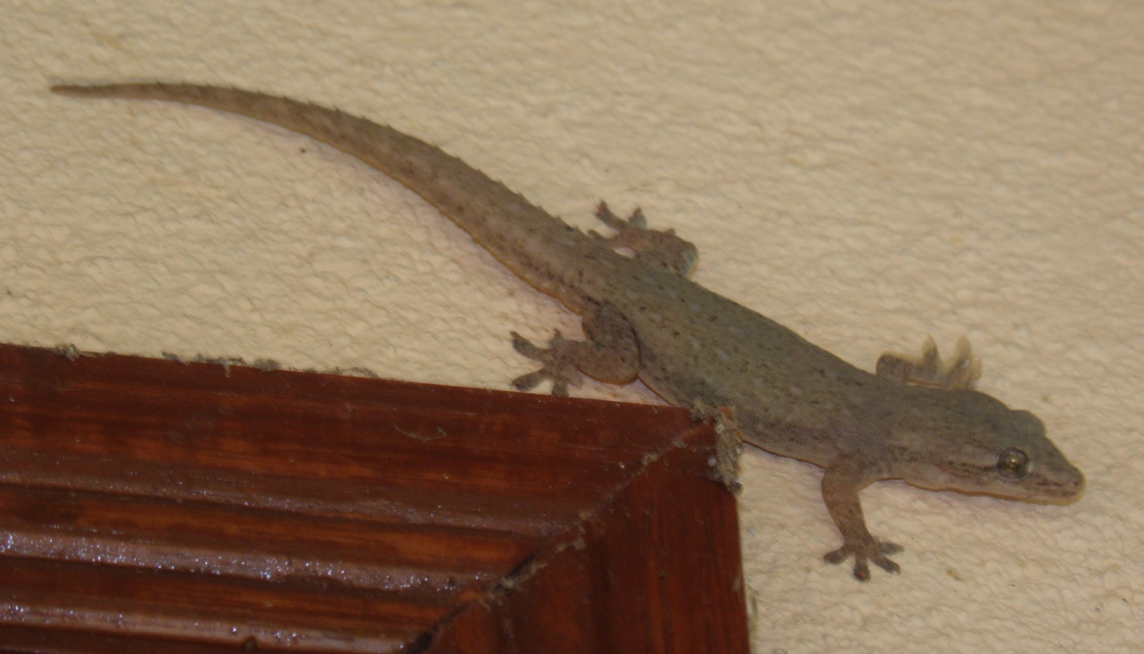
Hemidactylus frenatus

Slide 4
Hemidactylus platyurus
Quang Ngai

